Slide 1

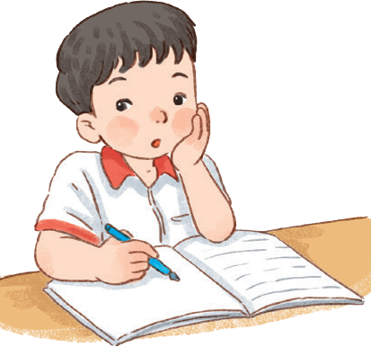
BÀI 10
Ôn tập và kể chuyện:
Đàn kiến con ngoan ngoãn

Slide 2



Slide 3


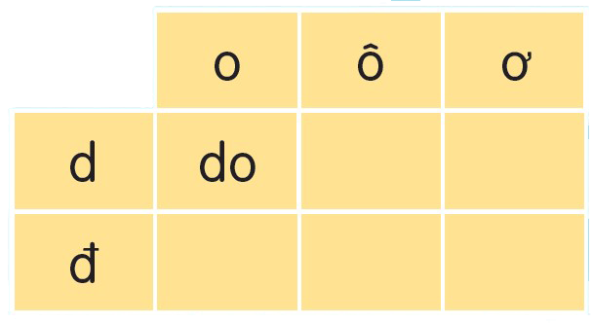
dô
dơ
đo
đô
đơ
E
Ê
A
B
C
Notes:
Click vào từng chữ thường để bật âm thanh đọc chữ đó
Chữ hoa không làm vì nặng, khó chạy slide

Slide 4







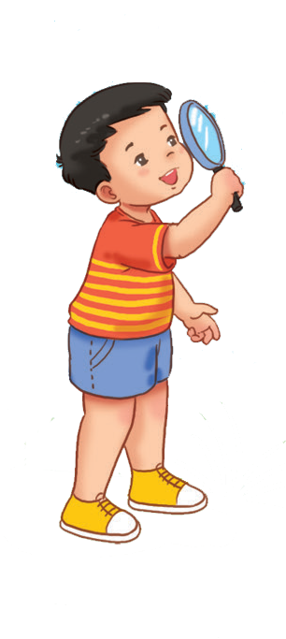


cá cờ
bó cỏ
đỡ bà
cờ đỏ
bờ đê
dỗ bé
đỗ đỏ
Notes:
Sau khi tách các ảnh riêng biệt mới chèn được file thu âm.

Slide 5
c¸ cê dç bÐ bã cá
bê ®ª cê ®á ®ì bµ
®ç ®á

Slide 6
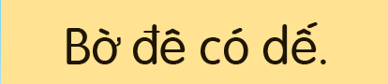
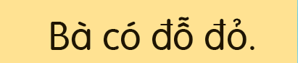

Slide 7
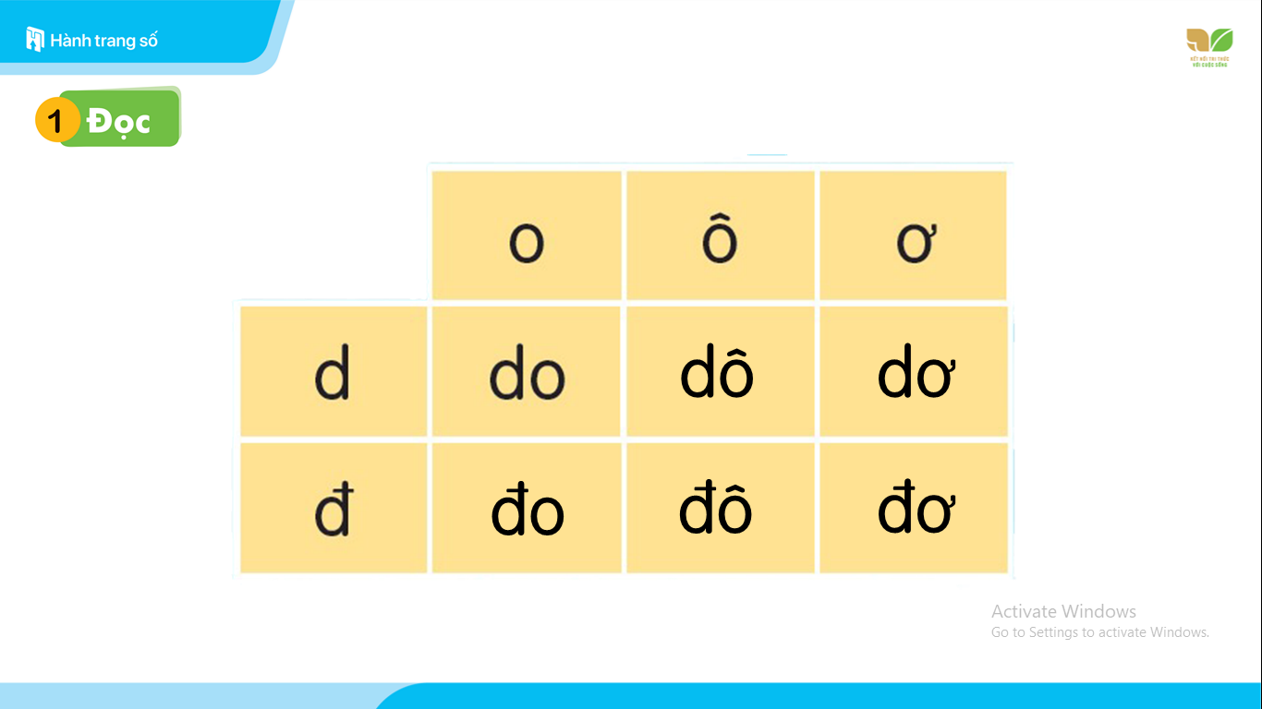
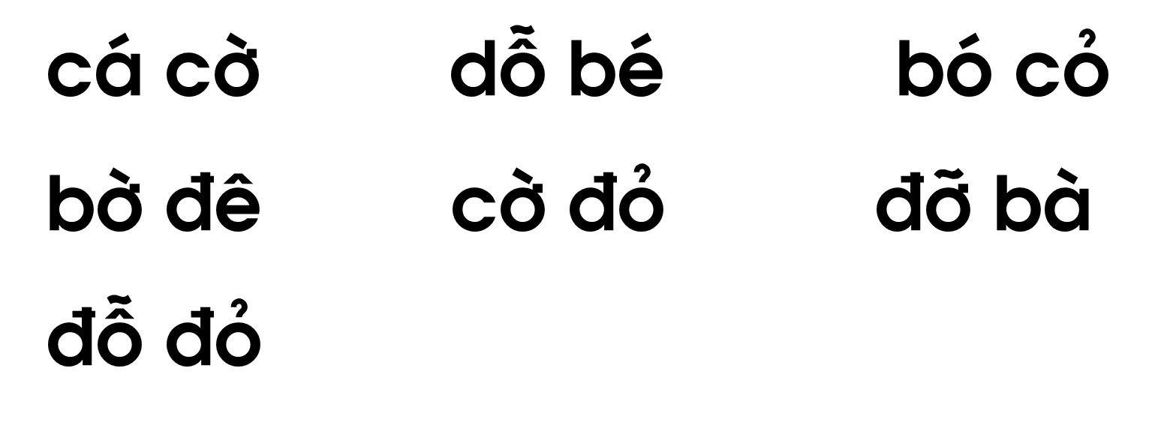

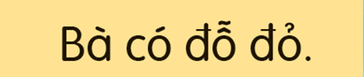

Slide 8


Slide 9
đỗ đỏ

Slide 10

Notes:
Chưa có hiệu ứng

Slide 11

Notes:
Chưa có hiệu ứng

Slide 12

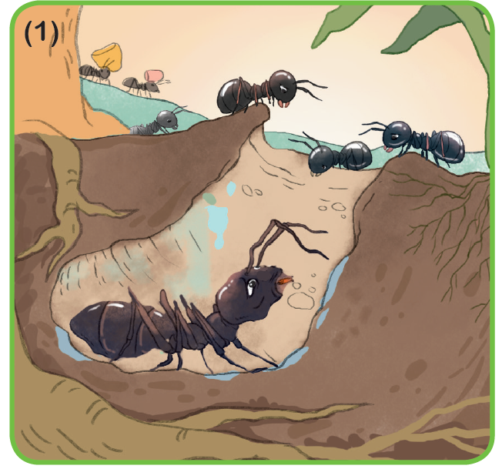
Bà kiến sống ở đâu?

Slide 13
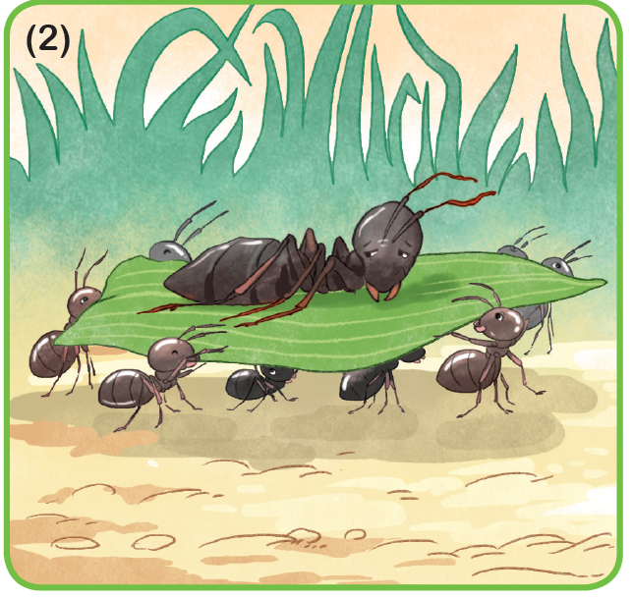
Đàn kiến con dùng vật gì để khiêng bà kiến?

Slide 14
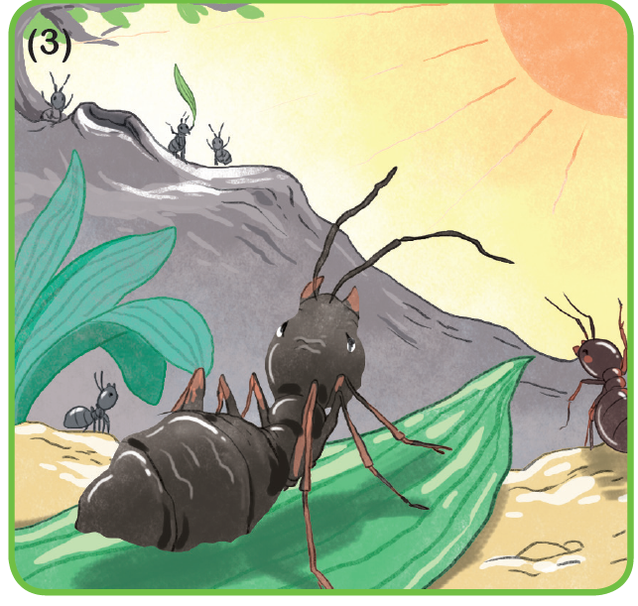
Đàn kiến con đưa bà kiến đến đâu?

Slide 15
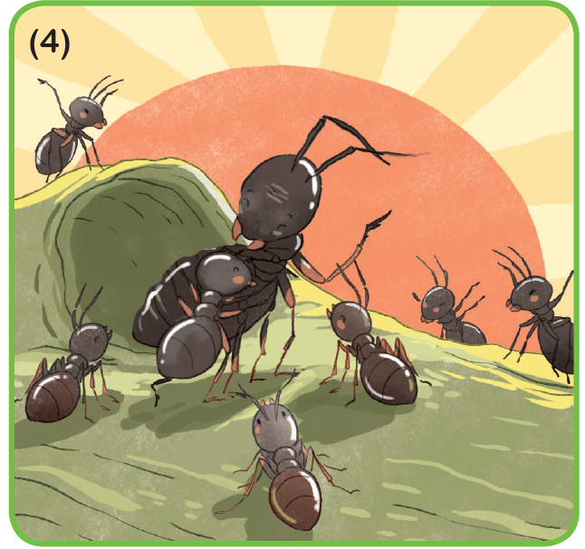
Được ở nhà mới, bà kiến nói gì với đàn kiến con?

Slide 16
Notes:
Sau khi tách các ảnh riêng biệt mới chèn được file thu âm.

Slide 17


CỦNG CỐ
BÀI HỌC

